Slide 1
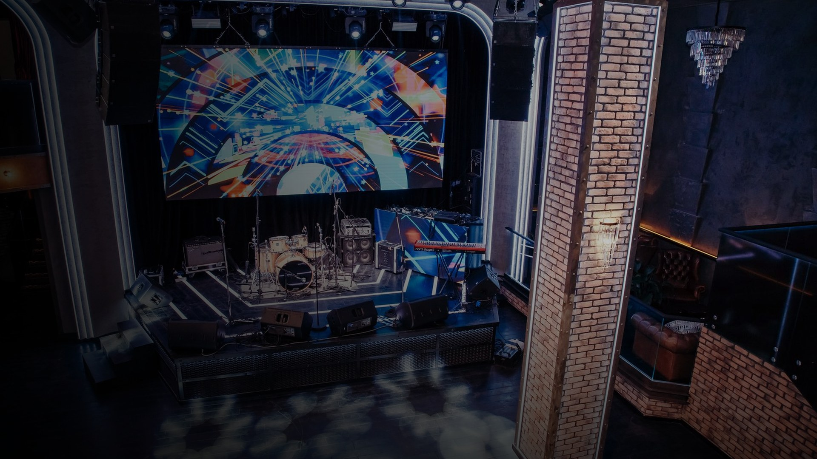
FOSTER
5 декабря 2026 • Суббота • 22:00–06:00
NIGHT & KARAOKE CLUB
300–350 гостей • Дресс-код: Total Black + Red
MRiya Resort • Ялта • Крым
GLEB FILIPCHENKOW
& NOEMY ABRANTES
КОНЦЕПЦИЯ «ЧЁРНЫМ ПО КРАСНОМУ» • Первый привоз в Крым
◆ Клуб в красном свете и бархате
Гости — total black с красной деталью. Минимум декора, максимум эффекта: красный свет, бархат, фото-зона. Перформеры — танцовщица и go-go в красном.
483 549 ₽
63%
330 000 ₽
Ваша прибыль
Рентабельность
Гарант
Пересборка на подлинных фото Foster Club • Шрифт увеличен для читаемости
01 / 09

Slide 2
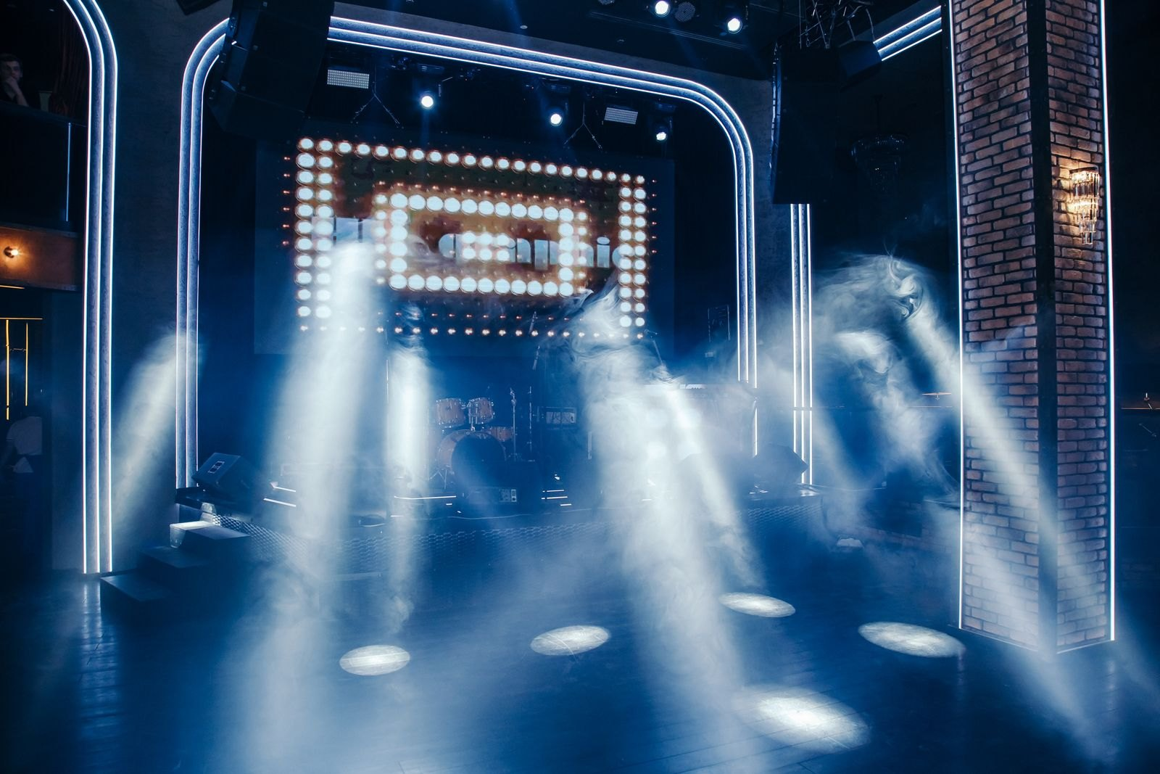
Х Е Д Л А Й Н Е Р
02 / 09
Gleb Filipchenkow & Noemy
◆ Глеб — продюсер и соавтор вирусного трека «Mallorca» (взрыв в 2026). Первый приезд в Крым.
◆ Noemy — соавтор релизов «Garota» и «HOJE», европейский вокал.
◆ Почему продаёт: имя уже на слуху, отложенный спрос с лета, 5 декабря — единственное окно.
◆ Концепция: «Чёрным по красному» — тотальный дресс-код и красный свет.
MALLORCA
ПЕРВЫЙ ПРИВОЗ
01:00 БЛЭКАУТ
Вирусный хит без бюджета:
сотни тысяч просмотров,
московские вечеринки 2026.
Далее — трек с Серябкиной.
В Крыму не выступали.
Эффект эксклюзива +
ожидание с лета (сорвался
из-за топливного кризиса).
Выход хедлайнеров —
блэкаут и вспышка
красного света. Кульминация
вечеринки.
Фото: галерея Foster Club — Яндекс Карты
FOSTER • 02

Slide 3
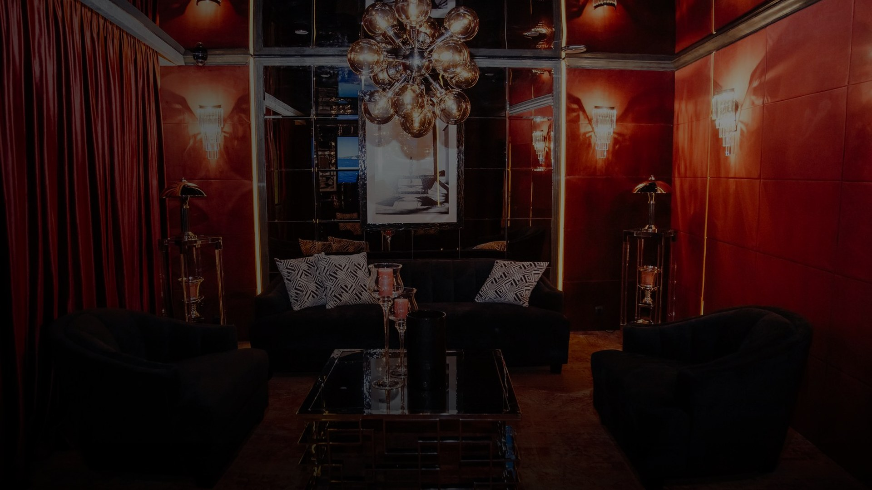
К О Н Ц Е П Ц И Я « Ч Ё Р Н Ы М П О К Р А С Н О М У »
03 / 09
Total black + красная деталь
ИДЕЯ
ОФОРМЛЕНИЕ
ПЕРФОРМЕРЫ
Клуб погружается в красный
свет и бархат. Гости — total
black с яркой красной
деталью (аксессуар, помада).
Минимум декора — максимум
эффекта: красный свет,
красный бархат, фото-зона.
Мощно и недорого.
Танцовщица и go-go
в красном. Пластика +
свет = идеальный контент
для соцсетей.
22:00
23:30
01:00
03:00
Сбор + warm-up
Перформанс
ХЕДЛАЙНЕРЫ
Afterparty
DJ, аперитив
Танец в красном
Блэкаут + красный
DJ-сет до 06:00

Slide 4
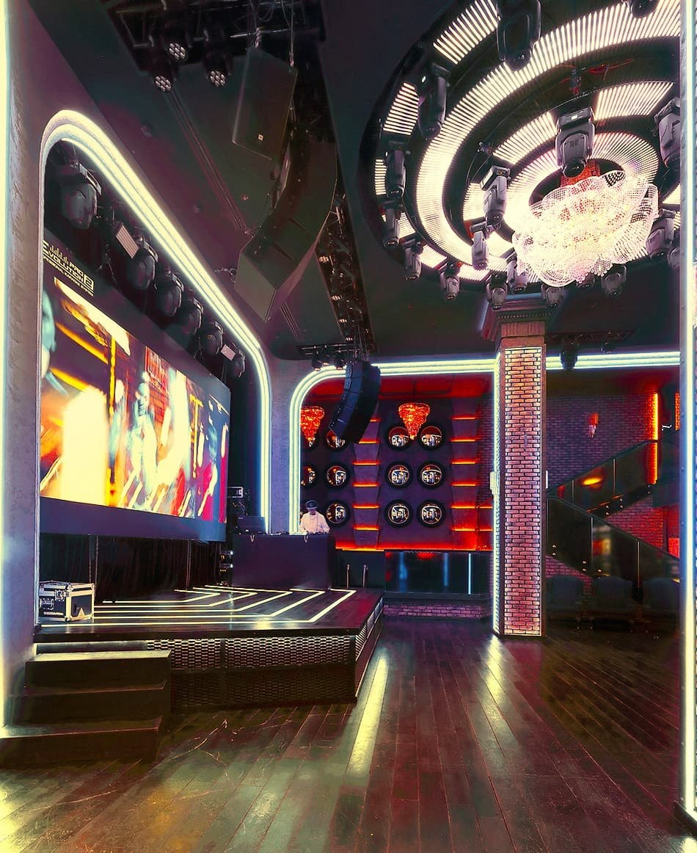
Ф И Н А Н С Ы К А К Т У С Ы • 1
04 / 09
Доход от билетов
◆ Источник: продажа билетов 300–350 гостей.
◆ Стратегия: 3 000 ₽ (старт) → 3 500 ₽ → 4 000 ₽ в день события.
◆ Базовый прогноз: 300 чел. × 3 400 ₽ средний чек = 1 020 000 ₽ выручки.
Foster Club — бар и танцпол, Яндекс Карты
Базовый сценарий — 1 020 000 ₽ выручки
При SOLD OUT 350 чел. × 3 400 ₽ = 1 190 000 ₽ → прибыль ~70 000 ₽
Фото: галерея Foster Club — Яндекс Карты
FOSTER • 04

Slide 5
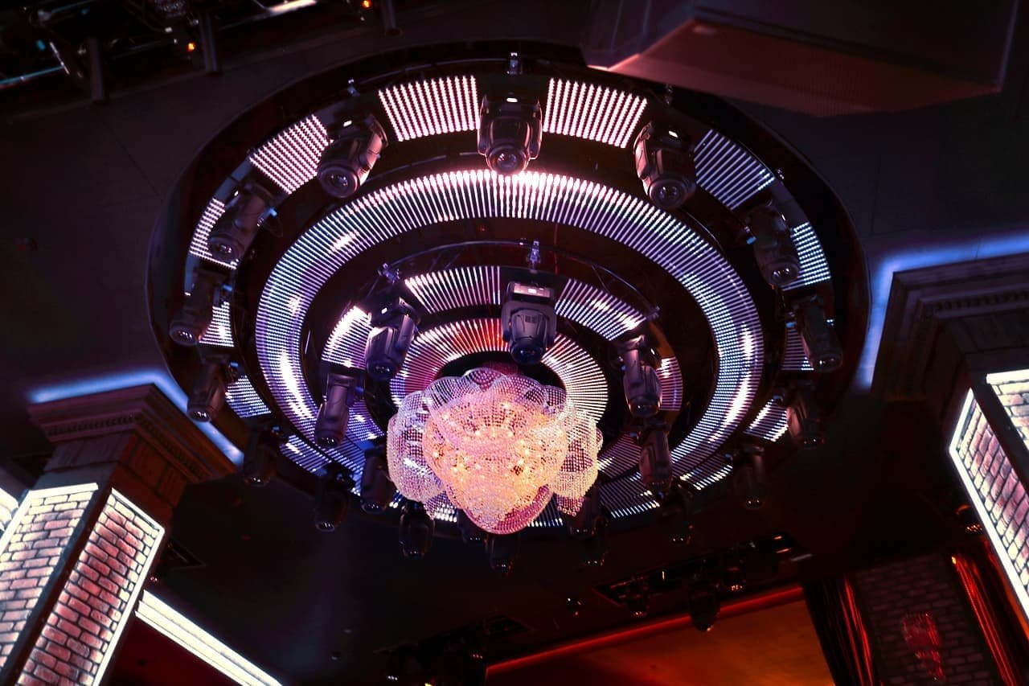
Ф И Н А Н С Ы К А К Т У С Ы • 2
05 / 09
Затраты организатора
Сцена и бар Foster — фото Яндекс Карты
Зеркальный бар — фото Яндекс Карты
Гонорар
Коктейли
Шаттл
Логистика
550 000 ₽
180 000 ₽
20 040 ₽
~80 000 ₽
фикс → вам
фикс → вам
Промо
Артисты
Тех/Видео/Фото
Охрана
~100 000 ₽
ИТОГО ЗАТРАТЫ КАКТУСЫ: ~1 120 040 ₽
75 000 ₽
85 000 ₽
30 000 ₽
Фото: галерея Foster Club — Яндекс Карты
FOSTER • 05

Slide 6
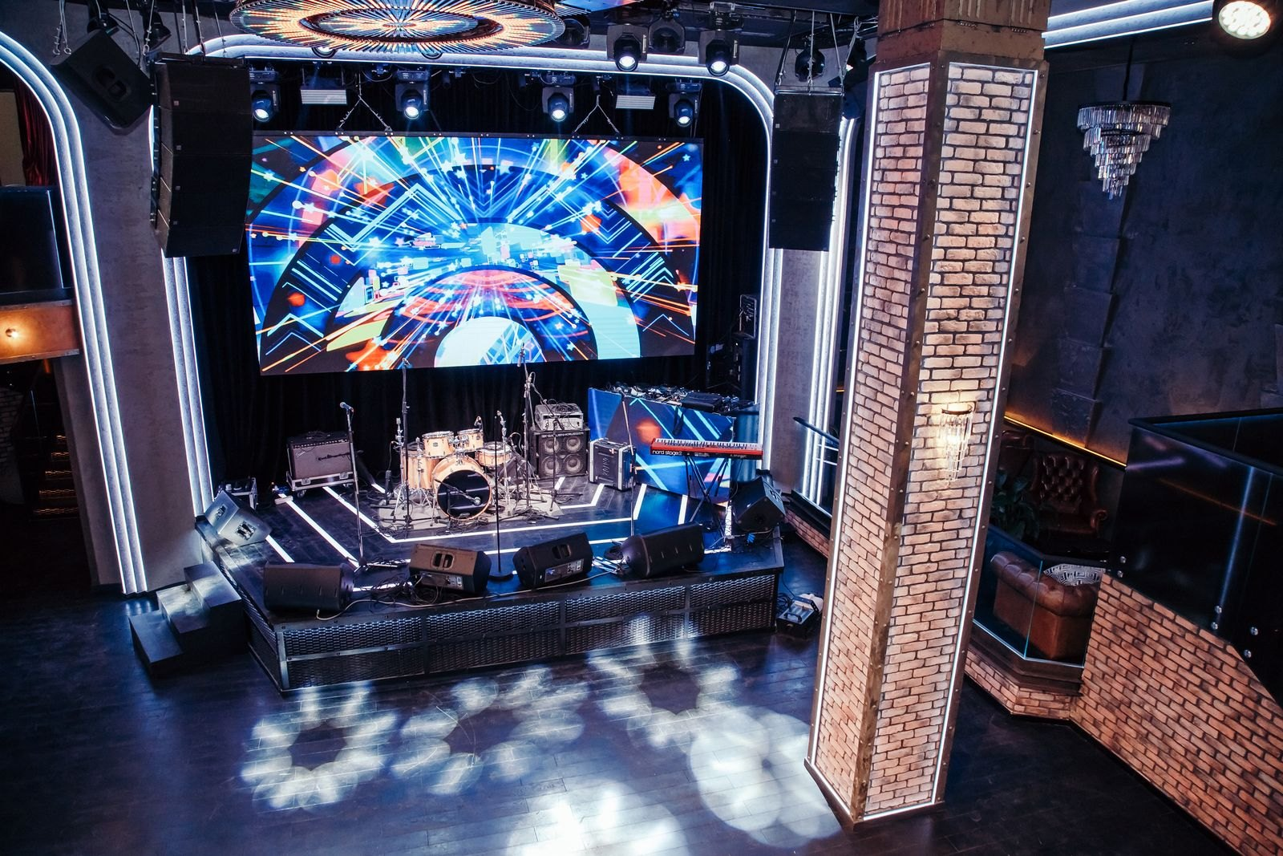
Ф И Н А Н С Ы К А К Т У С Ы • 3
06 / 09
Результат: риск на них
Тайминг продаж билетов — как в шаблоне Foster Club
250 чел.
300 чел.
350 чел.
Пессимистичный
Базовый
SOLD OUT
Выручка
Итог
Выручка
Итог
Выручка
Итог
825 000 ₽
–295 040 ₽
1 020 000 ₽
–100 040 ₽
1 190 000 ₽
+69 960 ₽
💡 Вывод:
Кактуса выходит в плюс только при SOLD OUT — значит, будет продавать до последнего билета. Ваши 200 040 ₽ зафиксированы в договоре.
Фото: галерея Foster Club — Яндекс Карты
FOSTER • 06

Slide 7
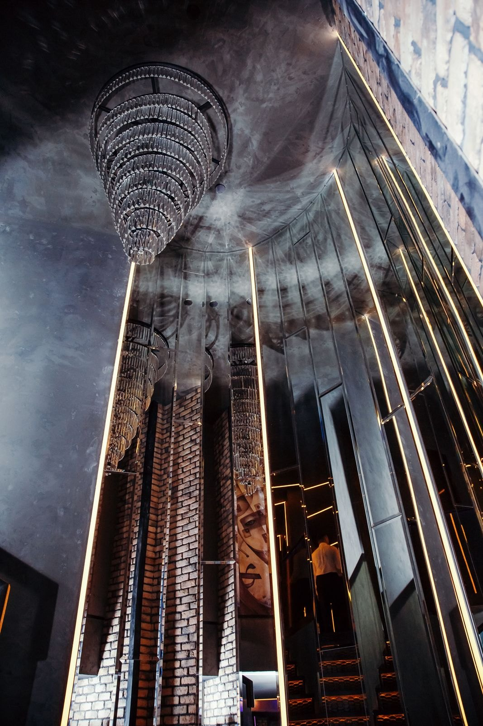
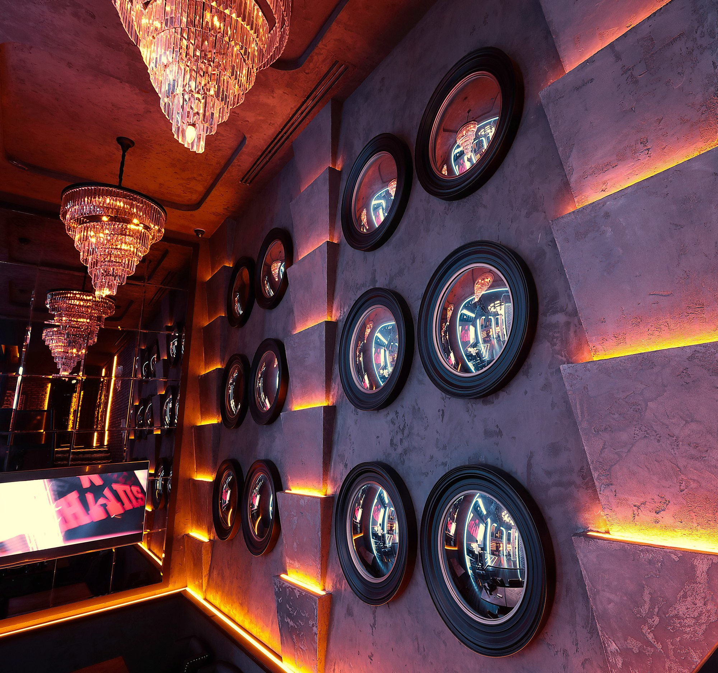
Ф И Н А Н С Ы F O S T E R • 1
07 / 09
Наши затраты — 284 476 ₽
Персонал клуба 165 470 ₽
официанты, бармены, повара
Себестоимость бара 92 006 ₽
25% от 368 025 ₽
Себестоимость кухни 27 000 ₽
27% от 100 000 ₽
Итого затраты: 284 476 ₽
Танцпол Foster
VIP-зона — фото Яндекс Карты
ПЕРСОНАЛ 58%
ФУДКОСТ 42%
0 ₽ ПРОЖИВАНИЕ
165 470 ₽ — официанты,
бармены, повара, менеджмент.
Крупнейшая статья.
Бар 25% + Кухня 27% —
нормальные показатели.
Покрываются выручкой.
Полностью исключено.
Ни скидок, ни затрат.
Аренда — 0 ₽.
Фото: галерея Foster Club — Яндекс Карты
FOSTER • 07

Slide 8
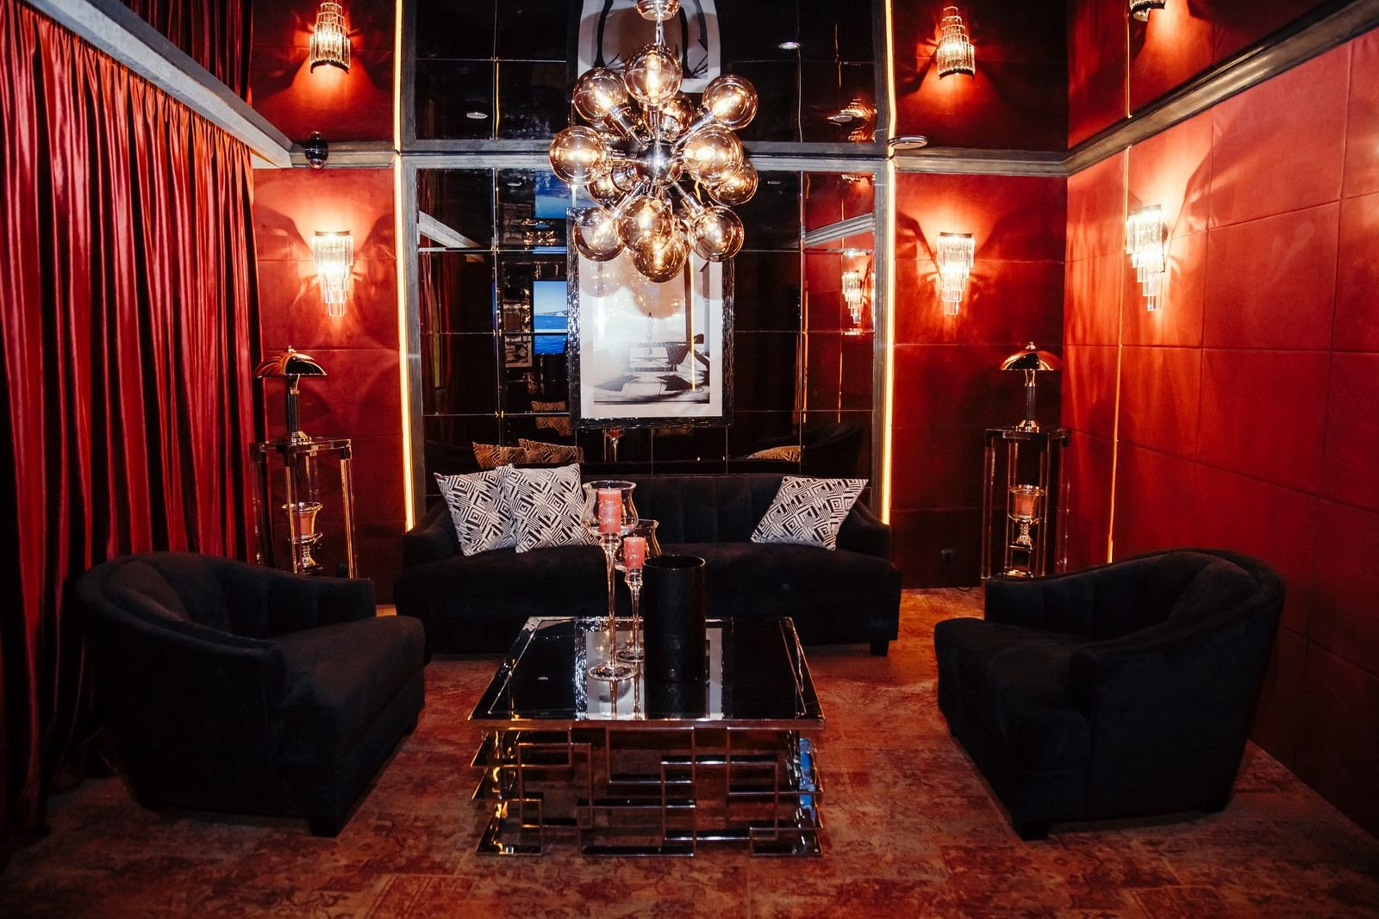
Ф И Н А Н С Ы F O S T E R • 2
08 / 09
Наши доходы — 768 025 ₽
Бар 368 025 ₽ — валовая выручка
Кухня 100 000 ₽ — валовая выручка
◆ Коктейли 180 000 ₽ — 300 × 600 ₽ → вам
◆ Столы 50 000 ₽ — 4×5 000 + 3×10 000
◆ VIP №1 40 000 ₽ — депозит
◆ VIP №2 30 000 ₽ — депозит
Итого: 768 025 ₽ + кальяны
Бар Foster — Яндекс Карты
Лаунж-зона — фото клуба
ГАРАНТИРОВАНО ДОГОВОРОМ — 330 000 ₽
180 000 ₽ коктейли (фикс) + 50 000 ₽ столы + 70 000 ₽ VIP-залы — независимо от явки. Кальяны от Макао — по факту.
Фото: галерея Foster Club — Яндекс Карты
FOSTER • 08

Slide 9
Г Л А В Н Ы Й И Т О Г
Сделка безопасна и
высокорентабельна
ВАША ЧИСТАЯ ПРИБЫЛЬ
ЧТО ЗАФИКСИРОВАТЬ В ДОГОВОРЕ
483 549 ₽
~63%
рентабельность
✓ 180 000 ₽ — компенсация коктейлей (фикс)
✓ 20 040 ₽ — оплата шаттла (фикс)
✓ Оплата 1–3 рабочих дня после события
768 025 ₽ доходы – 284 476 ₽ затраты + прибыль с кальянов
Вы получаете почти полмиллиона рублей чистыми, не вкладываясь в артистов, аренду и оборудование.
Задача — жёстко зафиксировать компенсации. • Организатор максимально мотивирован продать SOLD OUT.
Презентация подготовлена для переговоров с Foster • Шрифт увеличен для удобства чтения
09 / 09

